Slide 1
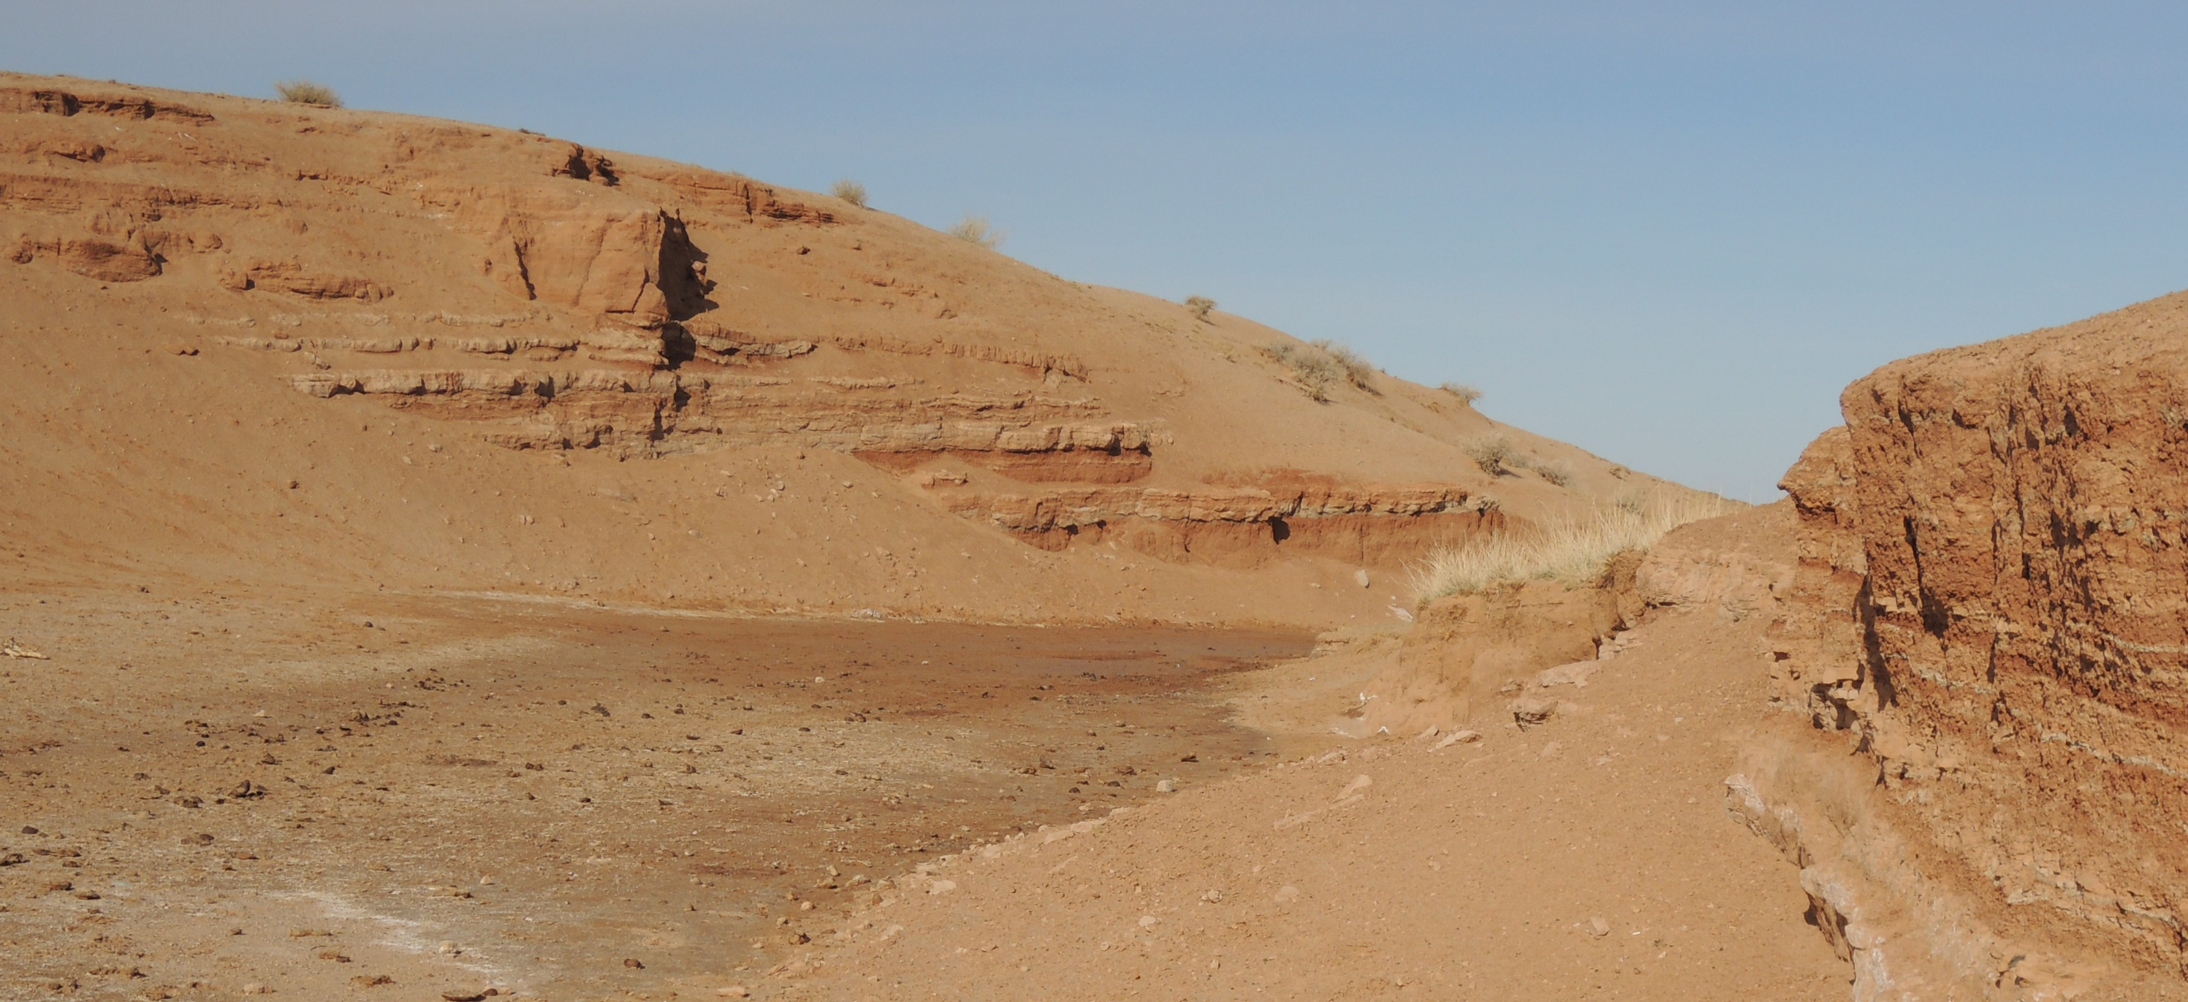
Praktické úlohy vodního hospodářství
Sainshand, Mongolsko
Situování jímacích vrtů

Slide 2
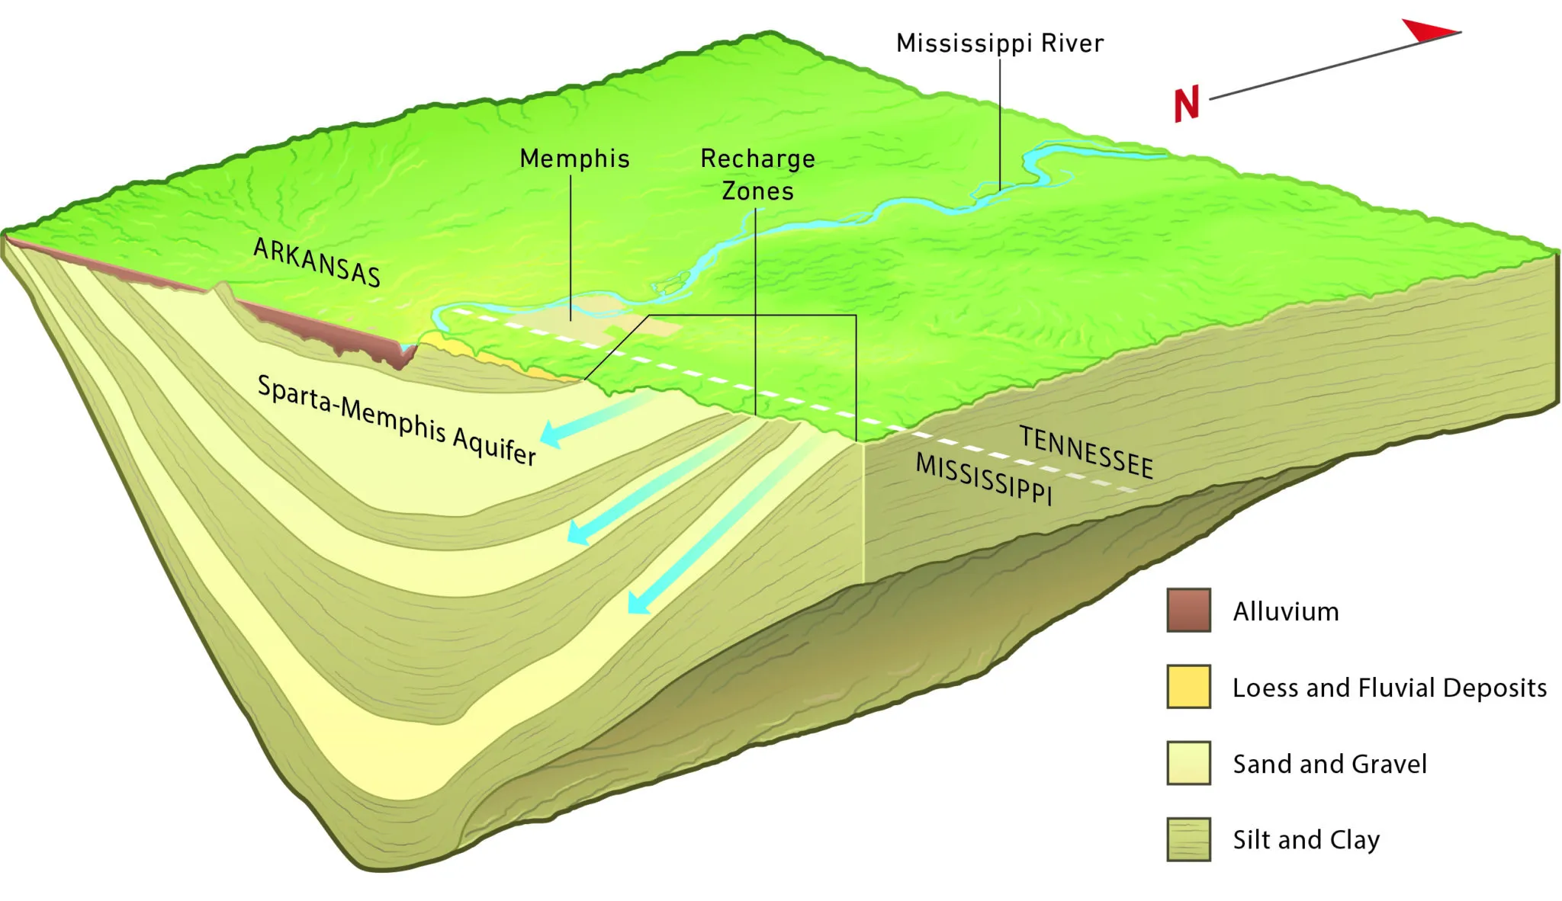
Hydrogeologická pánev
Výskyt stratiformních (vrstevnatých) hydrogeologických těles – kolektorů a izolátorů
jednokolektorové pánve např. kvartérní fluviální sedimenty
vícekolektorové pánve
několik obvykle regionálně vymezitelných superponovaných (kladených nad sebou, navrstvených) kolektorů oddělených izolátory
větší sedimentární pánve, česká křída
mnohakolektorové pánve
nepravidelné střídání velkého množství často vzájemně nekorelovatelných kolektorů a izolátorů
např. jihočeské pánve, vídeňská pánev
pórovitost průlinová, puklinová, průlinová+puklinová (dvojná), krasová (dvojná + krasová = trojná)
https://grist.org/

Slide 3
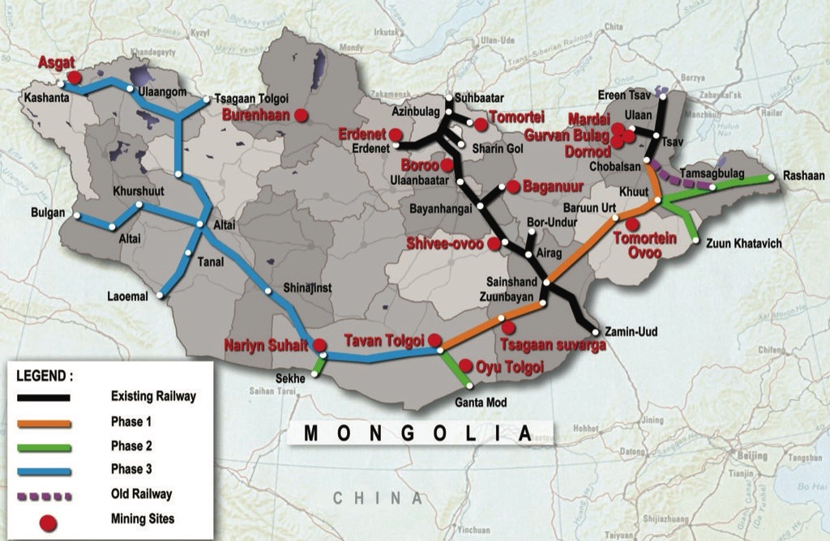
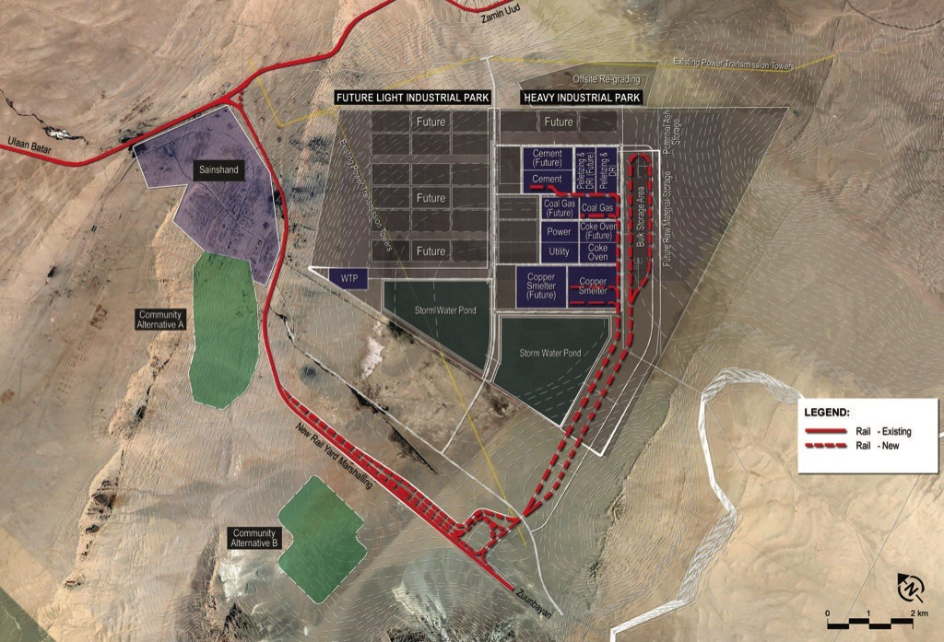
Sainshand
Problematika
město Sainshand v provincii Dorno Gobi v Mongolsku
aridní prostředí pouště Gobi
rozvoj průmyslu – plánován nový průmyslový komplex
očekávané zvýšení obyvatel z 20 000 na cca 200 000
zásobování značným množstvím vody (250 l/s)
Cíle
stanovení směrů proudění podzemních vod
prostorové rozložení transmisivity
stanovení přítoku vod do pánve
chemismus podzemních vod
optimální situování jímacích vrtů

Slide 4
Sainshand – hydrogeologie
řeka Kherlen – 230 km
hydrogeologická pánev – 30 km
křídové fluviální a lakustrinní sedimenty
mocnost 1800-2700 m
6 hlavních kolektorů
spodní křída: Tsagaantsav, Shinekhudag, Hϋhteeg
svrchní křída: Sainshand, Bayaanshiree, Baruungoyot
proterozoické a paleozoické podloží
nadloží – relikty paleogenních a neogenních sedimentů, kvartérní sedimenty v centru pánve

Slide 5
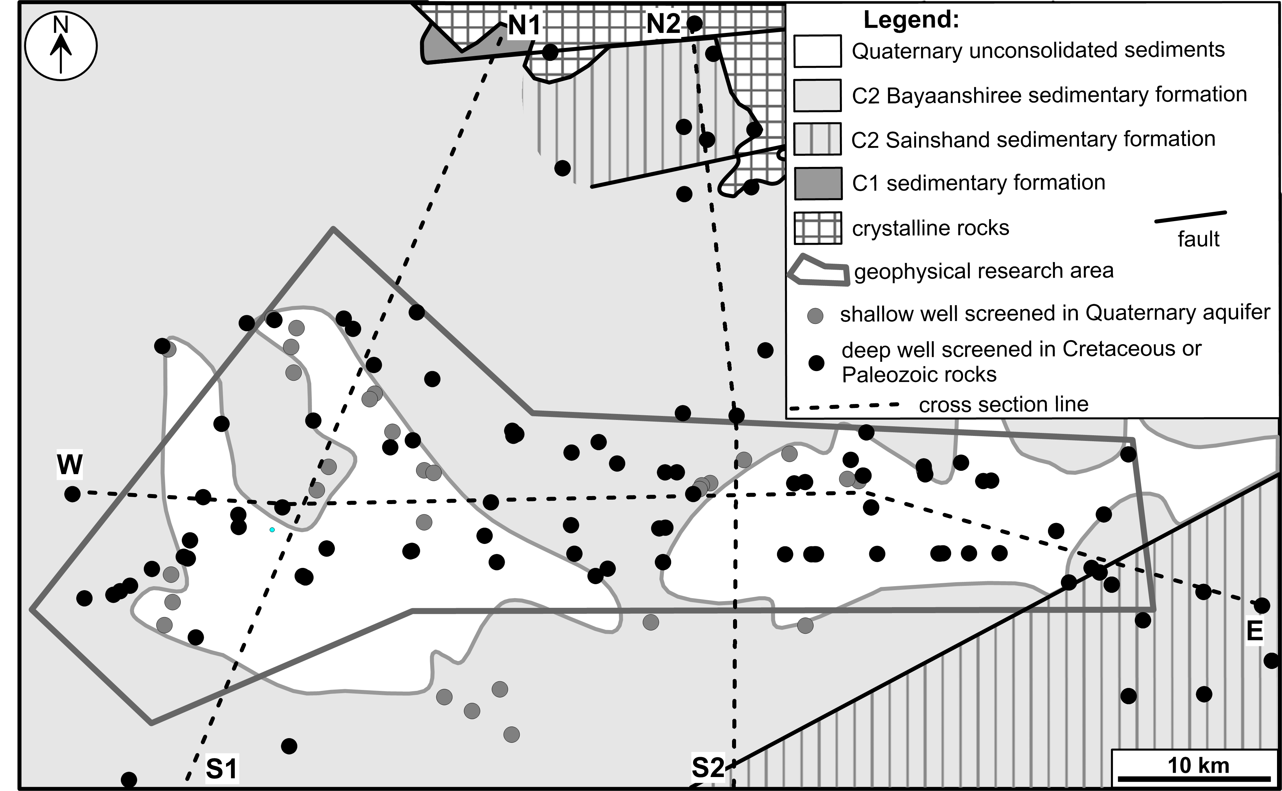
Sainshand – hydrogeologický průzkum
kolektor Sainshand – vysoké specifické kapacity vrtů
geofyzikální průzkum – vymezení kolektoru
stávající a nové vrty – čerpací/stoupací zkoušky – identifikace zón s vyšší transmisivitou
archivní záznamy – často údaje o specifické kapacitě vrtů ➔ odhad transmisivity
měření hladiny podzemních vod
situování jímacích vrtů do blízkosti drenážích zón a do míst s vyšší transmisivitou
Přepočet specifické kapacity vrtu na transmisivitu (Razack a Huntley, 1991)
$$T=33.6{\left(\frac{Q}{h_{0}−h_{1}}\right)}^{0,67}$$
kde h₀-h₁ (m) je snížení hladiny a Q (m³/s) je čerpané množství

Slide 6
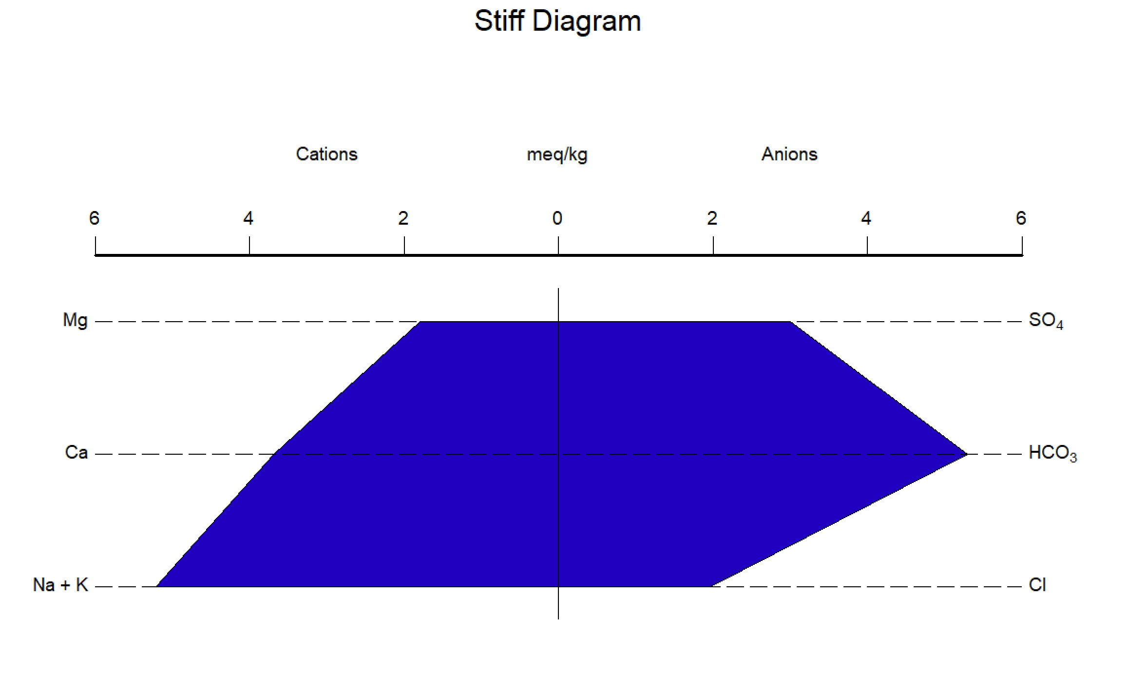
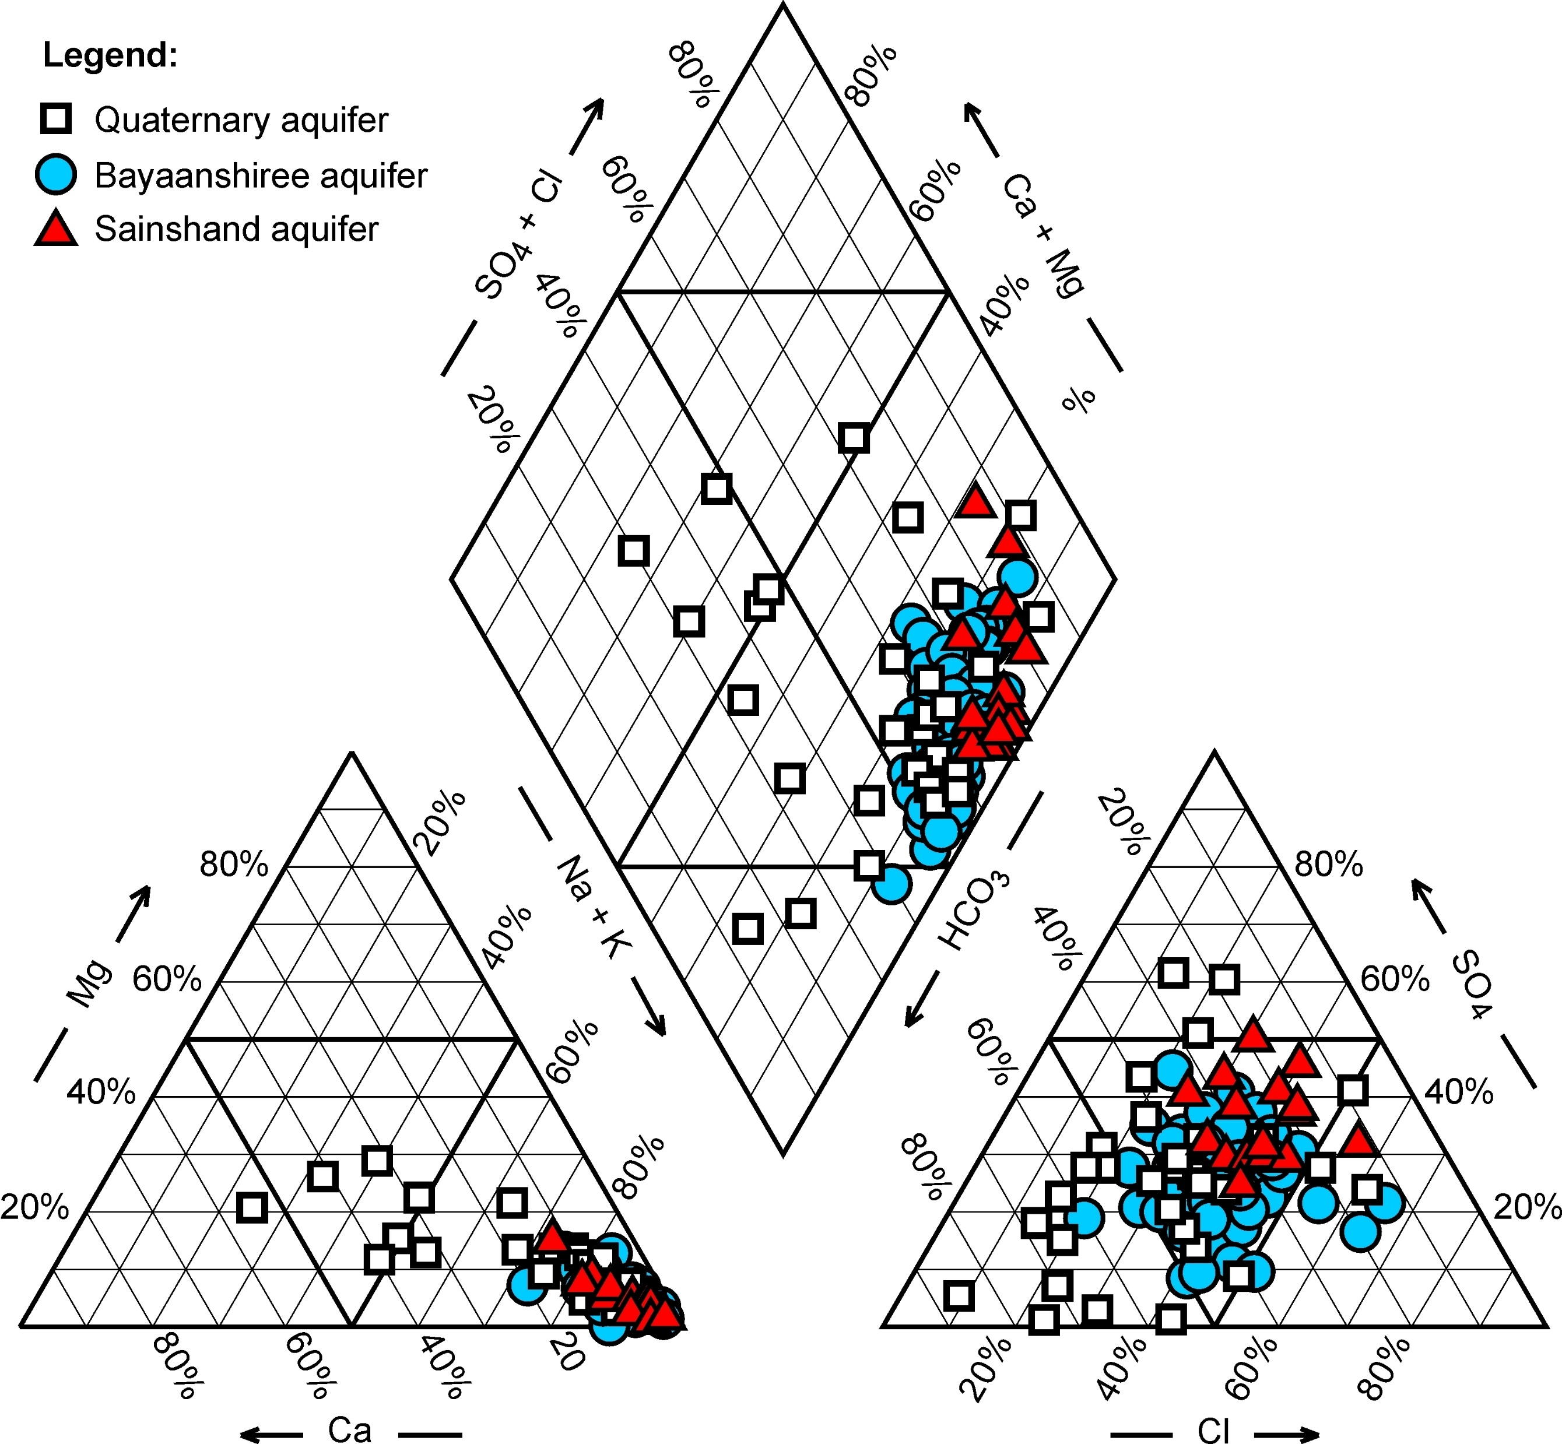
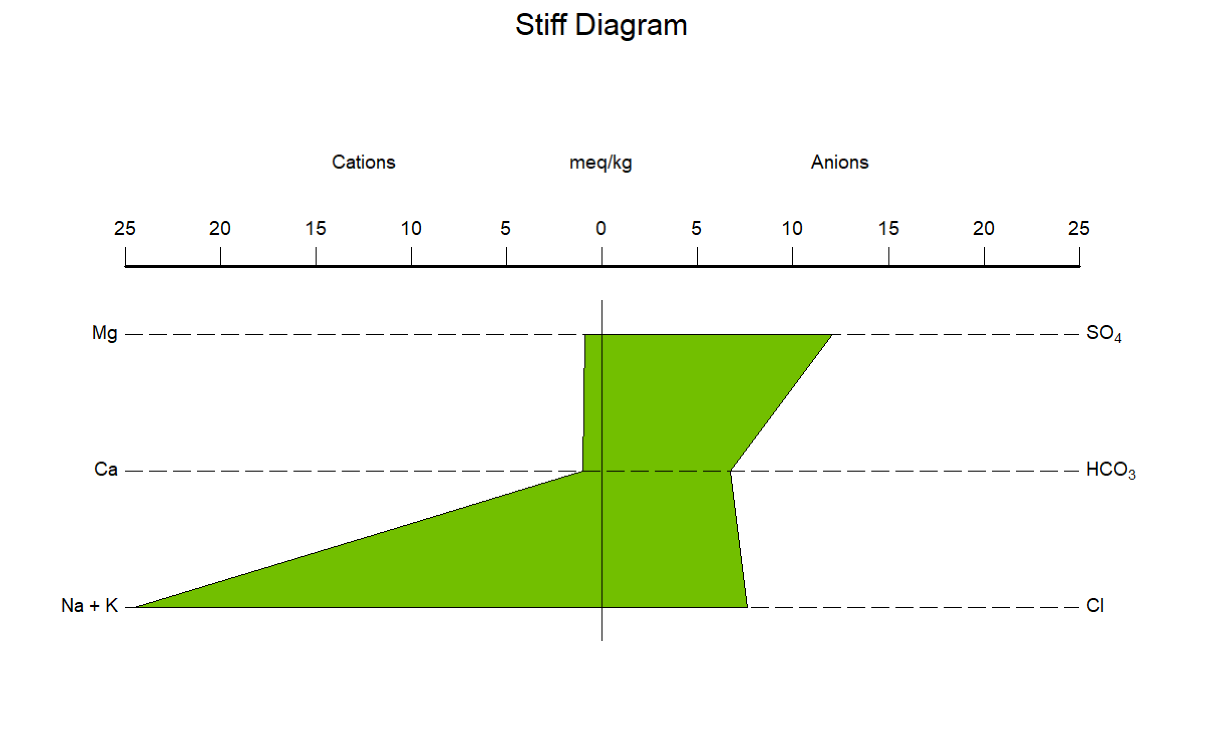
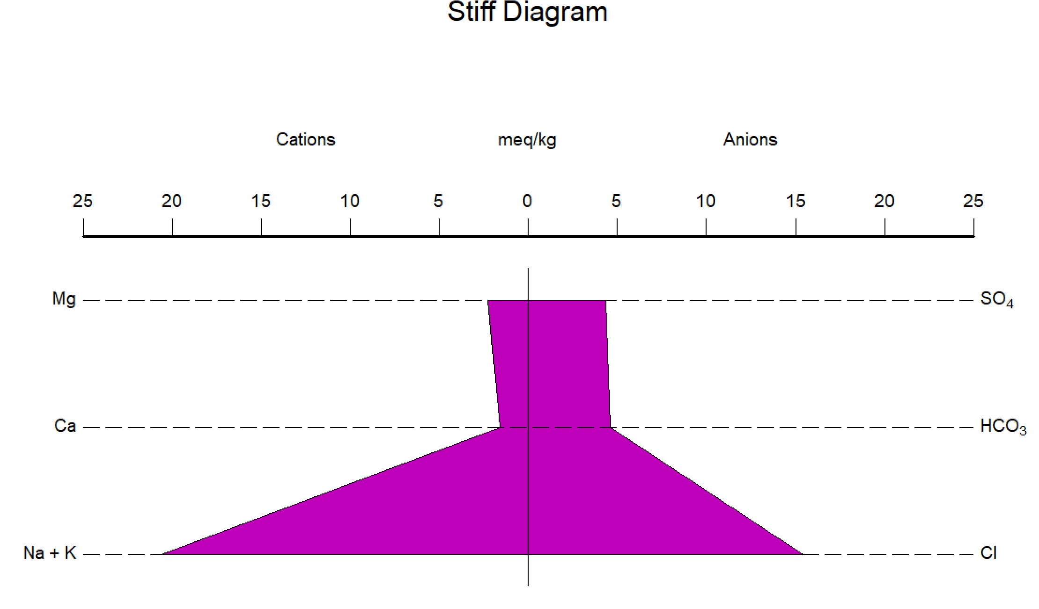
Sainshand – hydrogeologický průzkum
chemické analýzy vody
hydrochemická charakterizace vod vzorkovaných kolektorů a identifikace zón nižší mineralizace
hlubší kolektor Sainshand – Na-Cl s vyšší mineralizací
nadložní kolektor Bayaanshiree – méně mineralizované Na-HCO₃, Na-SO₄ až více mineralizované Na-Cl
korelace hydrochemických zón s prouděním podzemních vod
situování vrtů do zón nižší mineralizace
Stiffův diagram
Piperův diagram
Na+K/HCO₃
Na+K/SO₄
Na+K/Cl

Slide 7
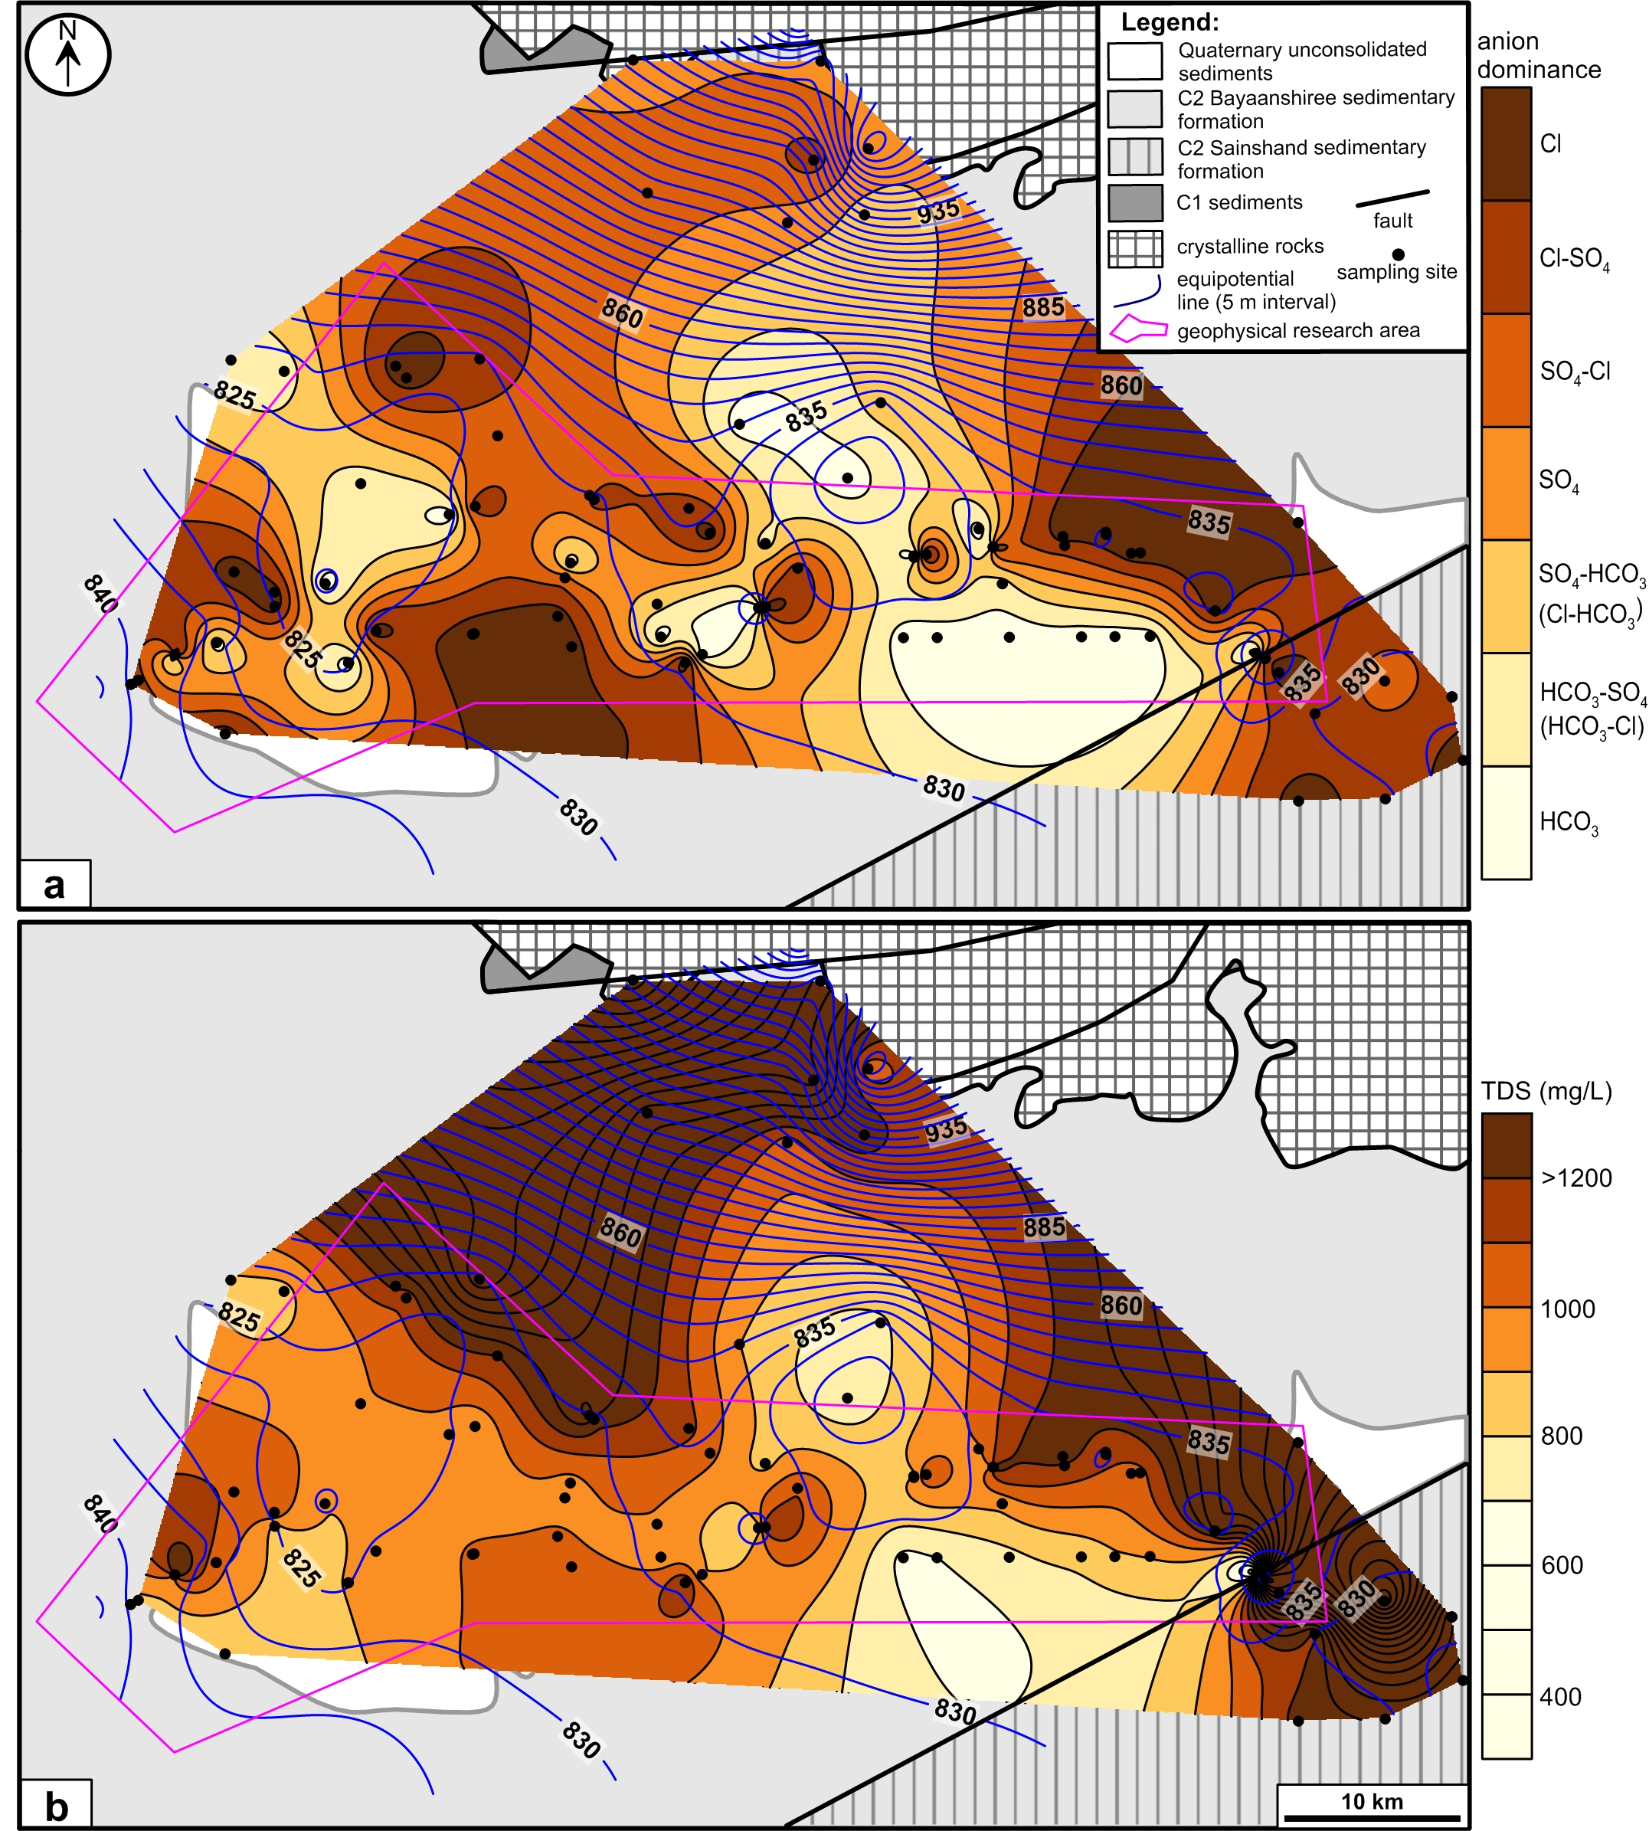
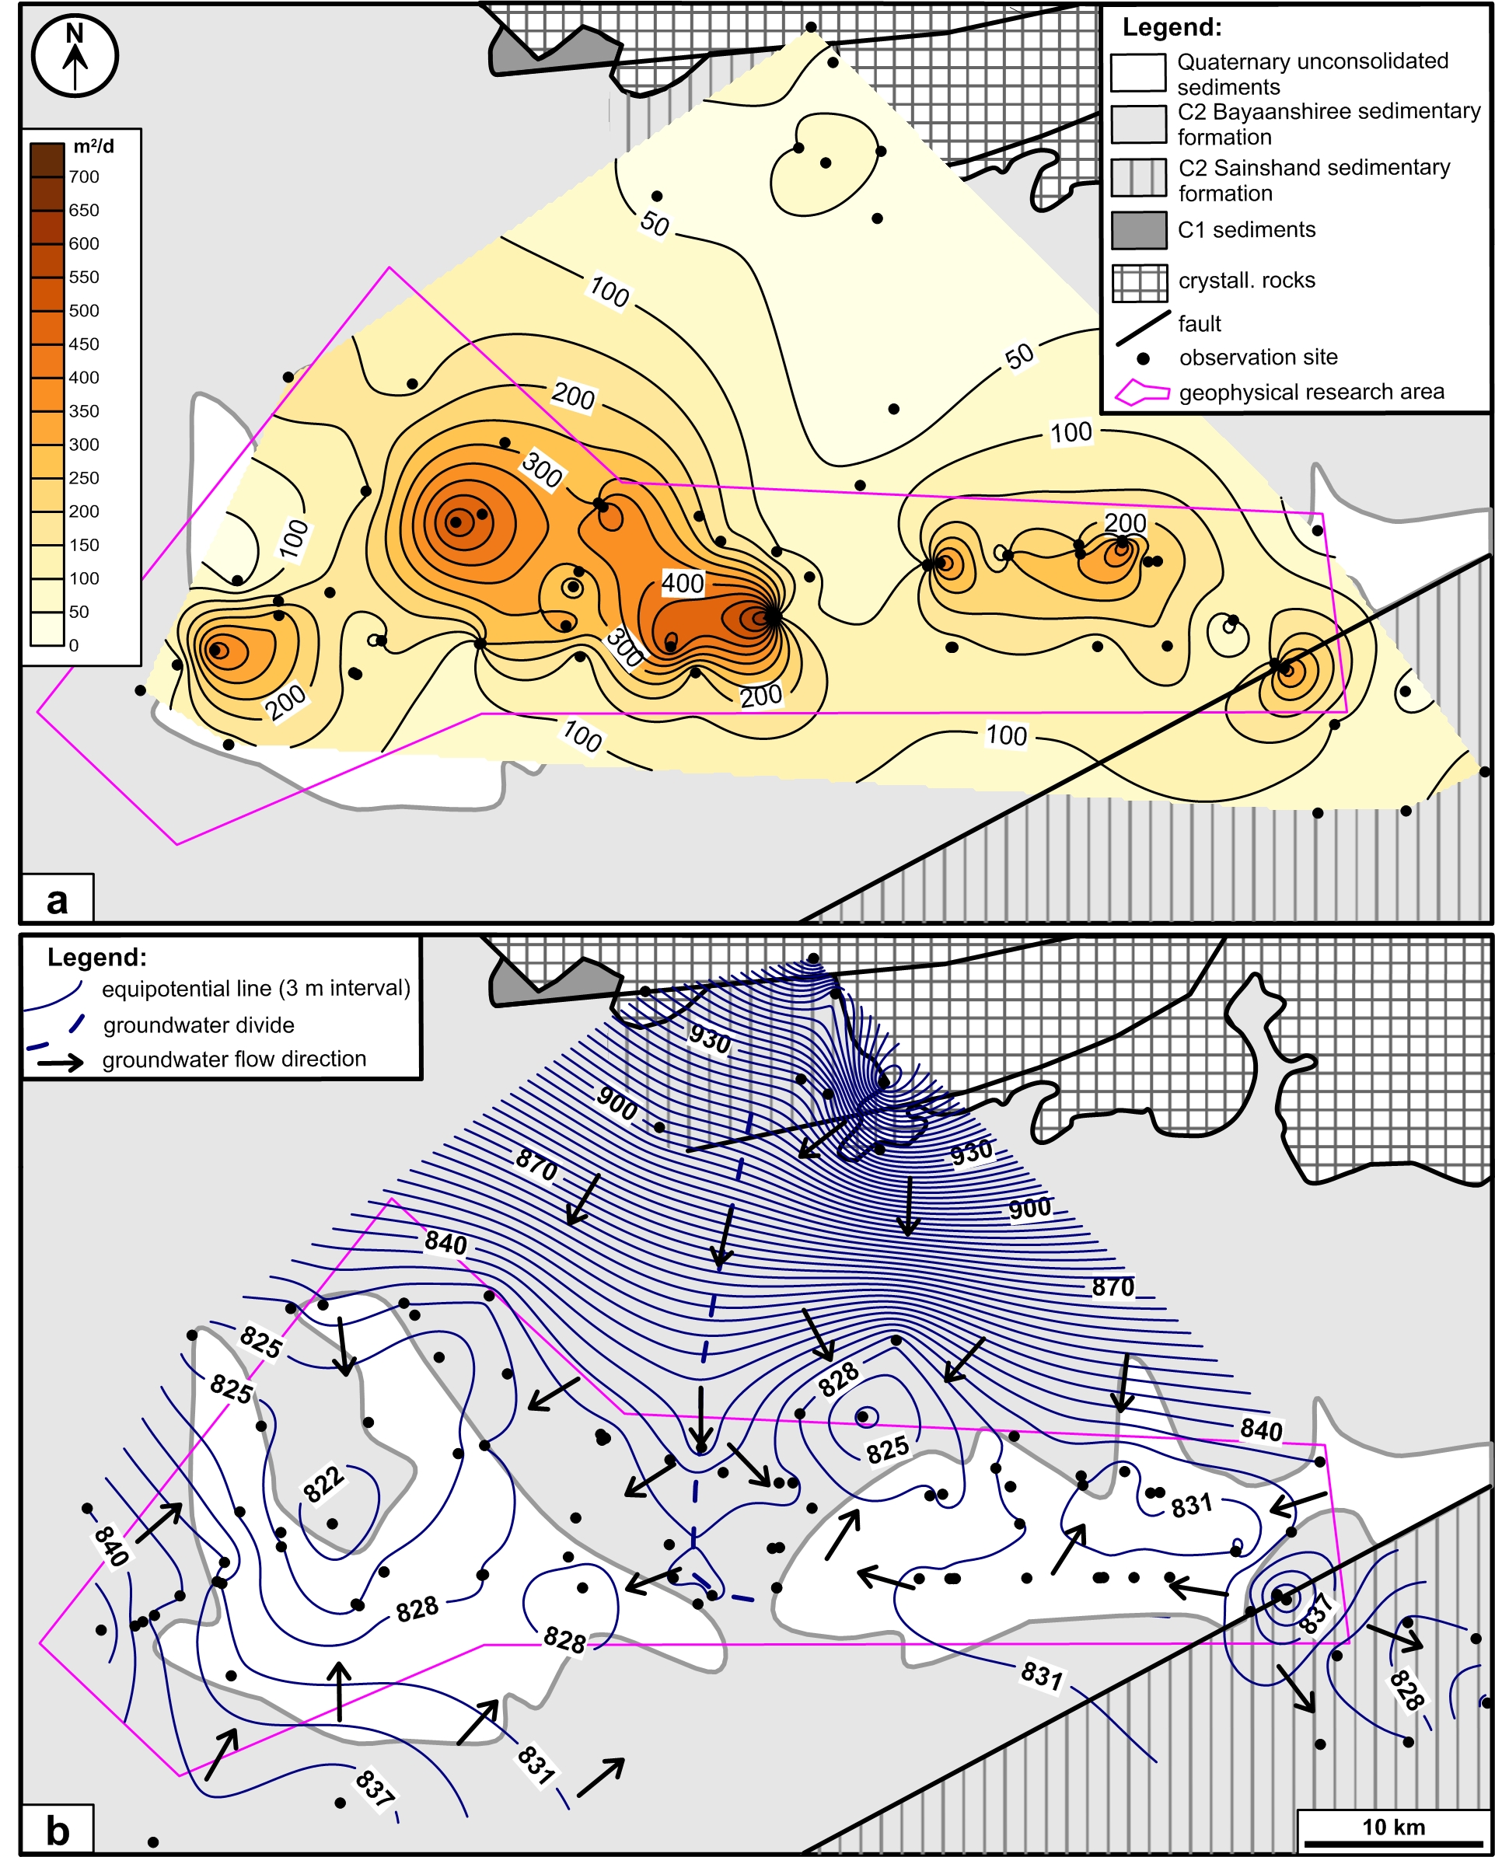
Sainshand – zpracování výsledků hydrogeologického průzkumu – Cvičení 9
sestavte mapy (program Surfer v učebně Gp 02006) ukazující prostorovou distribuci výsledků HG průzkumu :
transmisivity
hydraulické vodivosti
celkové mineralizace
hydrochemické typy
Otestujte různé interpolační metody
proveďte vzájemnou korelaci mezi zobrazenými ukazateli (koncepční model)
na základě získané představy o hydrogeologii studované struktury navrhněte optimální situování jímacích vrtů
Podklady pro cvičení 9 naleznete ve studijních materiálech ve složce Cvičení – soubor Cvičení_9_Sainshand_data_z_HG_průzkumu.xlsx
Korelace jednotlivých ukazatelů se směry proudění

